Slide 1
Growth Diagnostics for Argentina
Temas de Economía Argentina. 27/8/2010

Slide 2
Esquema de la presentación
Hechos estilizados del crecimiento argentino
Identificación del “síndrome” y lo “síntomas” asociados a él
Definición de hipótesis
Conclusiones

Slide 3
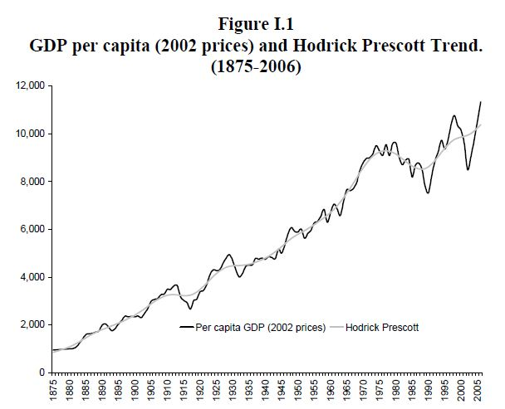
Hechos estilizados I

Slide 4
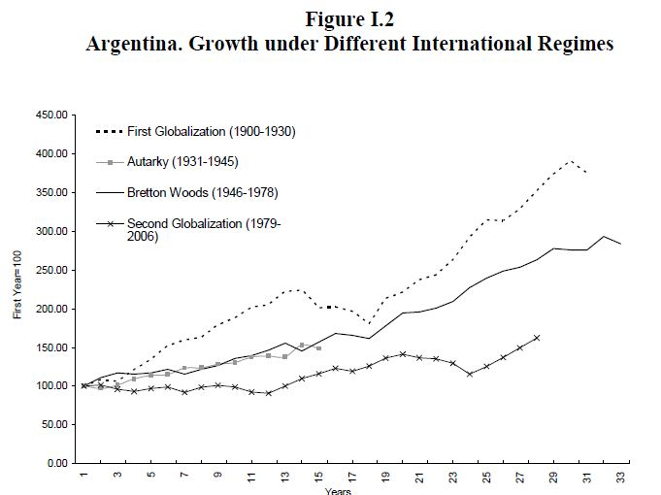
Hechos estilizados II

Slide 5
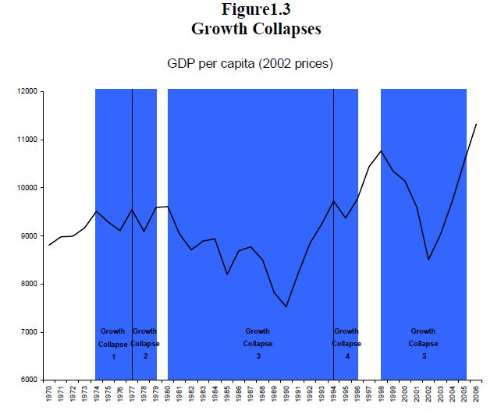
Hechos estilizados III

Slide 6
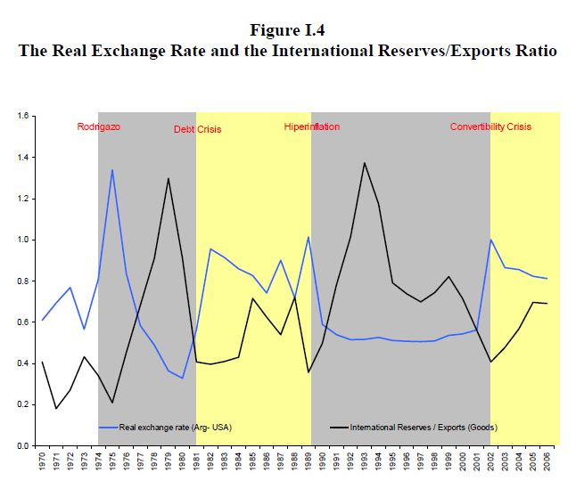
Hechos estilizados IV

Slide 7
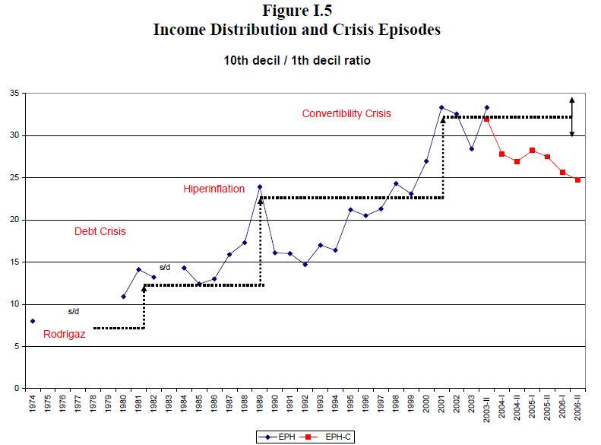
Hechos estilizados V

Slide 8
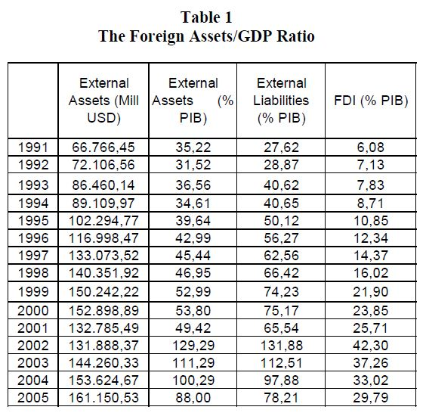
Hechos estilizados VI

Slide 9
El Síndrome de Baja Apropiabilidad (WAS)
WAS tipo 1: Riesgos Macro.
  Origen: Inestabilidad Macroeconómica, fiscal y financiera
  Episodios agudos → Colapsos de crecimiento.
WAS tipo 2: Riesgos Micro
  Origen: Estructuras defectuosas de Governance (procesos que apoyan la actividad económica y las transacciones protegiendo los derechos de propiedad, asegurando el cumplimiento de contratos y tomando acciones colectivas para proveer la infraestructura organizacional y física)
  Crónico → Ritmo lento de crecimiento.

Slide 10
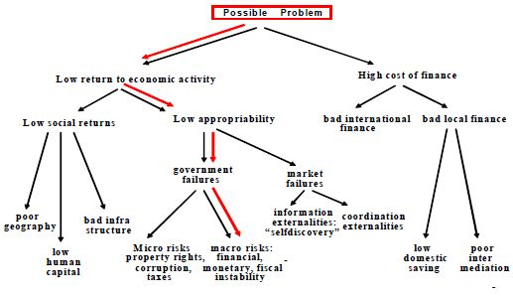
El Síndrome de Baja Apropiabilidad (WAS)

Slide 11
El Síndrome de Baja Apropiabilidad (WAS)
WAS 1 y WAS 2 están relacionadas:
  Para mantener las reglas y asegurar contratos se necesita evitar colapsos
  Débil governance alimenta la inestabilidad (no se pueden prever ciertos riesgos en contratos)
Implicancia de política: eliminar las restricciones que generan riesgos Macro para crear condiciones para mejor governance; evitar producir grandes cambios en las reglas.

Slide 12
Cómo y cuándo aparece el WAS
Cómo? Situación externa, financiera o fiscal insostenible → expectativas → agentes se protegen.
Cuándo aparece? i) Déficit fiscal y deuda o ii) Pol. Monetaria laxa con pérdida de reservas o iii) Bancos con activos riesgosos, o iv) Déficit externo grande, ov) TC lejos del eq.
Shock

Slide 13
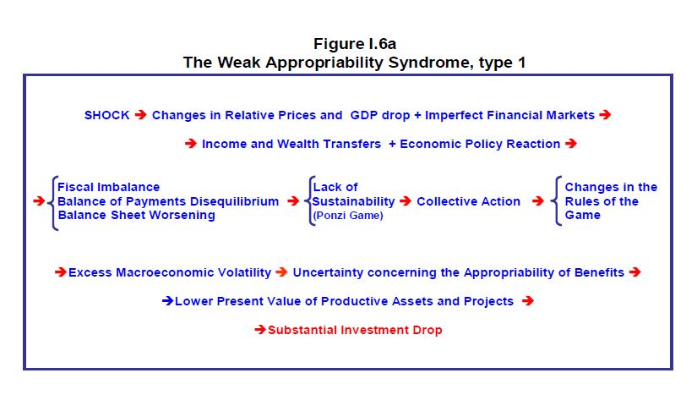
El proceso del WAS 1

Slide 14
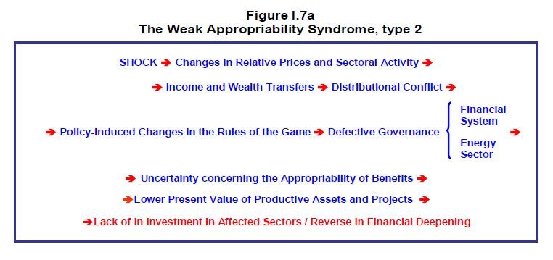
El proceso del WAS 2

Slide 15
¿Estamos enfermos de algo más?
Parece que no
Infraestructura- Problema Energético???

Slide 16
Lo observado (el paper es de 2007)
La economía crece rápido
La economía tiene superávits gemelos
(¿Qué sigue siendo válido?)

Slide 17
Por qué se creció en el periodo 2003-2007
Más S e I
Menor riesgo macro.
¿Cómo se sostendrían tales explicaciones?
  Creció el ahorro pero no los activos externos
  Las tasas bajaron
  Creció I/Y
  Tipo de cambio mantenido desde abajo.
  Crecimiento Reservas (con TCMulti constante)

Slide 18
Las hipótesis de trabajo (2007)
La volatilidad macro de Argentina es alta y los procesos de crecimiento son propensos a terminar en colapsos
Aunque la situacion fiscal mejoró puede empeorar
La situación externa se puede deteriorar
La falta de “profundidad” financiera puede volverse restrictiva como consecuencia de algunos efectos de la crsis 2001-2002
Las distorsiones en precios relativos y estructuras de governance pueden generar cuellos de botella en sectores específicos (energía)
Todo esto podrá afectar la apropiabilidad en el futuro (conflicto campo, sigue siendo un problema la pobreza y la distribución del Y, etc)

Slide 19
Concluyendo I
El crecimiento de la economía desde 2002, además de los efectos directos sobre el bienestar ayudo a: i)mejorar la situación fiscal, ii) reducir la conflictividad, iii) financiar la I.
Pero… no todo es color de rosas porque: i) la economía sigue expuestas a shocks externos negativos (se hizo algo para proteger), ii) G insostenible, iii) fallas mercados financieros , iv) sigue habiendo volatilidad macro, v) cuellos de botella en sectores relevantes, vi) conflictos de intereses
Este crecimiento tiene sus propios problemas: i) ineficiencia en la asignación de inversiones, ii) la economía recalentada, iii) sistema previsional insostenible
RECOMIENDENME POLÍTICAS!!!!

Slide 20
Hechos estilizados
Argentina ha enfrentado serias dificultades para crecer rápido durante periodos extensos; los episodios de lanzamiento y aceleración del crecimiento frecuentemente han terminado de súbito.
Las características del crecimiento varían con los regímenes internacionales
En las últimas tres (o cuatro) décadas la economía Argentina ha sido propensa ha sufrir crisis y colapsos de crecimiento
Se han repetido con frecuencia cambios bruscos en los precios relativos, la inflación y la liquidez externa del país
Han ocurrido cambios drásticos en la distribución del ingreso, habitualmente vinculados a los episodios de crisis

